Slide 1



PR prekršajnih sudova u Srbiji
saveti i preporuke za bolju komunikaciju –
modul 1 – PR i pravosuđe
Srđan Staletović - Novi Sad, 26. i 27. februar 2015.

Slide 2
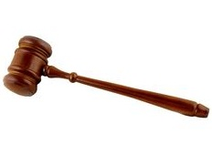
PR i pravosuđe
Odnosi s javnošću (PR) neodvojivi su deo vašeg posla
Sve što kažete, napišete (čak i kad pošaljete sms) izvan kruga kolega –javno je i deo je PR-a
Ne samo mediji – stranke, kolege, advokati, poznanici..
Odnosi s javnošću se dugo grade i održavaju, a brzo narušavaju
Važno: dobro utvrditi ko su vaše
javnosti i kako im se treba obratiti:
(jezik, poruke i stavovi)

Slide 3
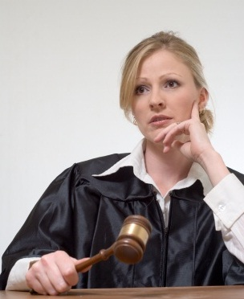
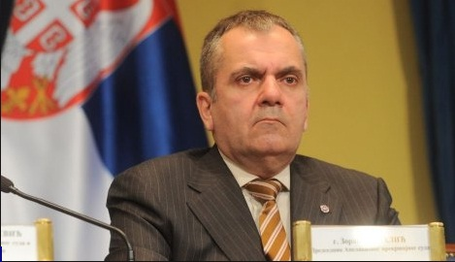
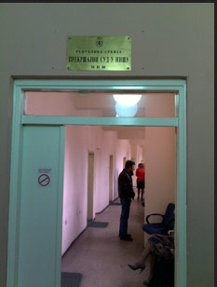
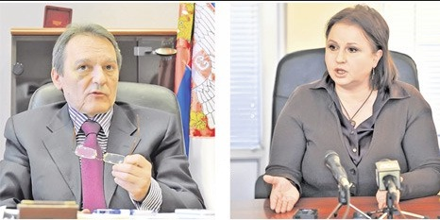
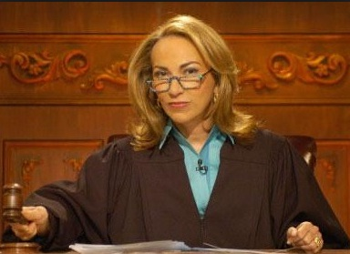
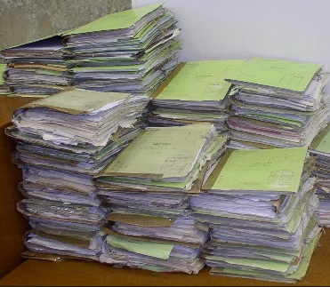
Imidž sudija u javnosti
Kako vas vidi javnost – sredina u kojoj radite?

Slide 4
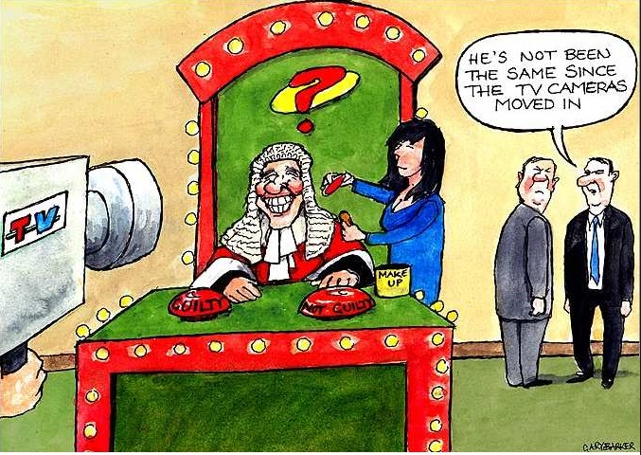
Kako vas vide mediji?

Slide 5
Odgovori urednika i novinara
(Anketa: 3 urednika, 6 novinara, 3 PR stručnjaka, 2 analitičara medija)
Kakva je uloga prekršajnog sudije?
“sreće se sa svakakvima – mora da bude pribran i odgovoran”
“nema preteranu moć, stalno se poziva na Zakon”
“ne rade posao efikasno jer su zatrpani predmetima, stalno se odlaže...”
“korupcija je glavna bolest društva, teško da oni mogu s tom bolešću”
“uživaju u moći da mi kaznu podele na rate...pa još nosim uplatnicu svaki put u sud kao dokaz. Ako je to sud, onda nam se ne piše dobro”
“prekršajci samo viču i ne daju ti da odgovoriš na pitanje. Njihova uloga je da te zastraše”
“ne znam koja je uloga...oni uvek igraju uloge dobar/loš policajac”

Slide 6
Odgovori urednika i novinara
On/ona je sudija prekršajnog suda – koje su vam prve asocijacije?
“Ne postoji jedinstvena slika u javnosti...uglavnom ih povezujem sa saobraćajnim prekršajima i mandatnim kaznama”
“Stariji, sedi gospodin ili starija gospođa, sivo odelo...”
“Kad govore, razumeš svaku treću i zvuče kao da čitaju iz pravničkih knjiga”
“Marginalizovana profesija u senci policije”
“Nisu baš vidljivi u javnosti i asociraju me na činovnike”
“Da Karleuša ne napravi prekršaj, ne bih ni znao da postoje”

Slide 7
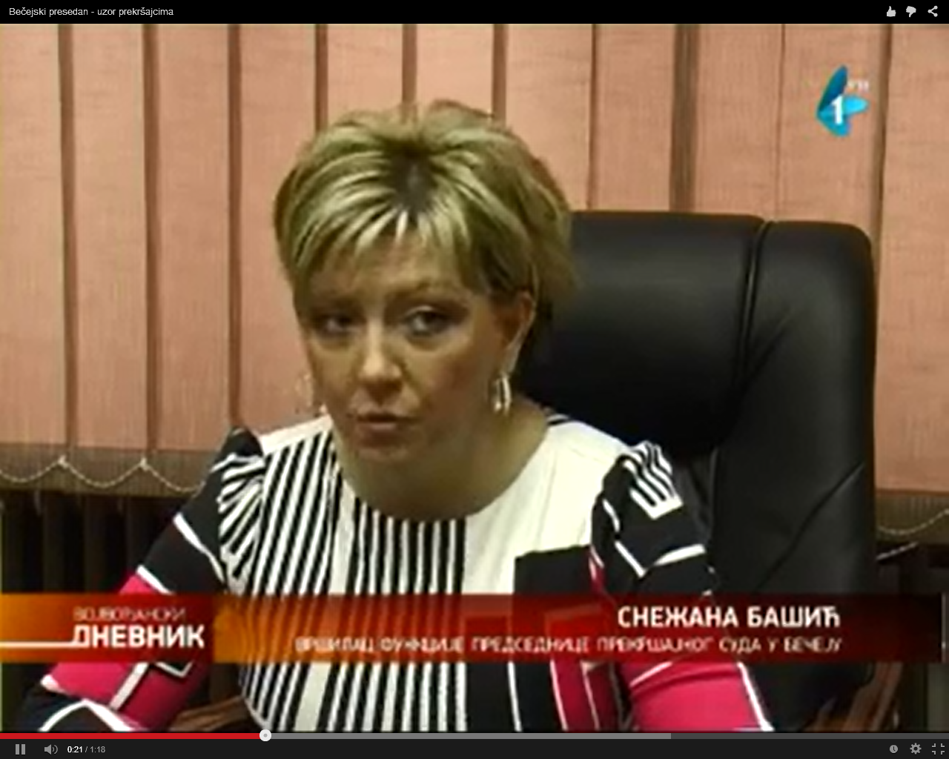
Uobičajen medijski nastup (1.18)
https://www.youtube.com/watch?v=WCJudpWJMfI

Slide 8
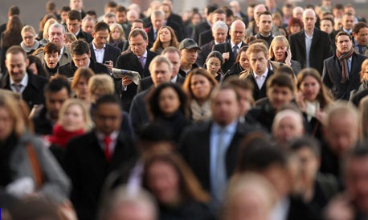
Publika – kome govorimo?
Pre nego bilo šta kažete u javnosti, jasno se zapitajte – kome tačno govorim?
opšta javnost (građani, svi)
profesionalna javnost (kolege, druge sudije, profesori)
mediji
internet (društvene mreže)
posebna/zainteresovana javnost

Slide 9
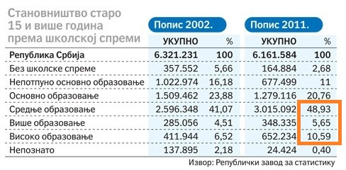
Reč-dve o publici
# nezainteresovana # sklona skandalima # nekritička # neupućena
# navijačka # raznovrsna...

Slide 10
Poruke – šta i kako reći?
Informacija – činjenice – primer
Tumačite ono o čemu govorite i više ćete reći
Kad god je moguće, navedite neko poređenje pa onda dovršite svoju izjavu
Vodite računa o jeziku – čita/gleda/sluša vas različita publika, različitih godina i obrazovanja – važno je da vas razumeju

Slide 11
Pre nego napravite poruku razmislite:
Ko je taj kome se obraćate i koliko/šta znate o njemu
Šta tačno želite da kažete i kako ćete znati jeste li to rekli
Uoči davanja važne izjave, slobodno napišite nekoliko teza (podsetnik)
Možete da pošaljete najviše dve poruke – sve ostalo utiče na slabije razumevanje
Sukob sa zakonom već je dovoljno ozbiljna stvar – ne pojačavajte taj utisak mrgodnim licem i sudijskim frazama

Slide 12
Kad pišete, vodite računa
Izbegavajte opšta mesta i “pravničke uvode”
Budite direktni u izražavanju
Jezik nek bude jednostavan i razumljiv, a poruka jasna
Izbegavajte fraze, klišee i simbole
Neka rečenice budu kratke, a termini jasni
Izbegavajte zagrade, latinski i stručni jezik

Slide 13
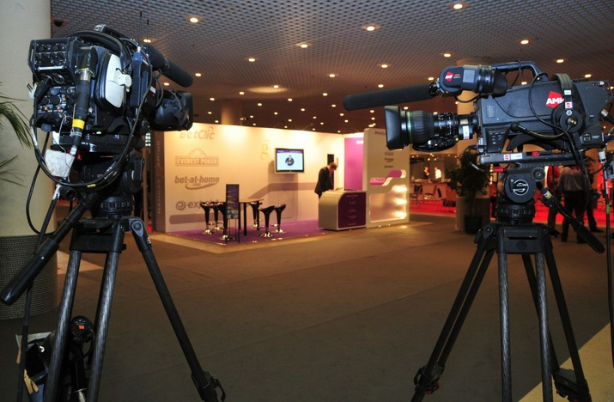
Nekoliko primera iz medija
“eventualne sumnje u mehanizam nastanka umiranja”
https://www.youtube.com/watch?v=NUfySeKCKeY
“moraće sam da inicira” (dobar primer zlata vredi)
https://www.youtube.com/watch?v=AWFdGtFPG9Y
“radi se o novim institutima” (niz primera)
https://www.youtube.com/watch?v=1hUTyKvgmQM

Slide 14

PR prekršajnih sudova u Srbiji
saveti i preporuke za bolju komunikaciju –
modul 2 – odnosi sa medijima
Srđan Staletović - Novi Sad, 26. i 27. februar 2015.

Slide 15
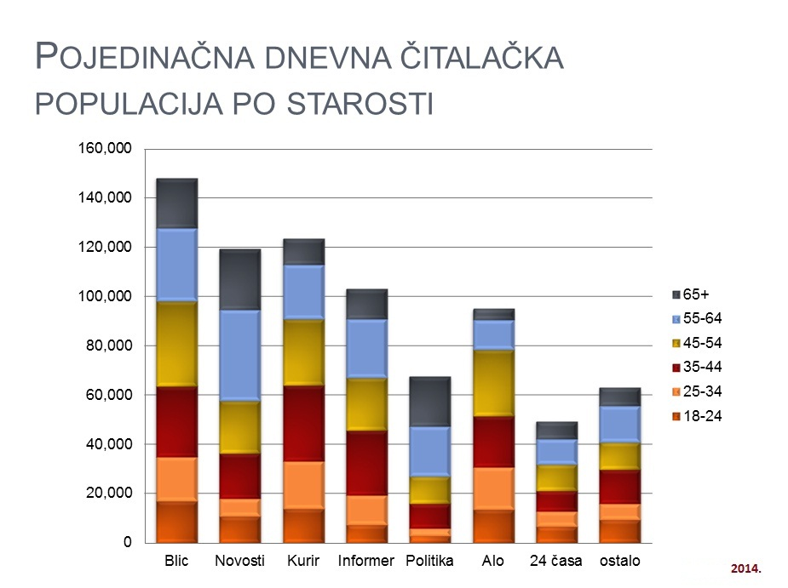
Najčitanije novine u Srbiji 2014.

Slide 16
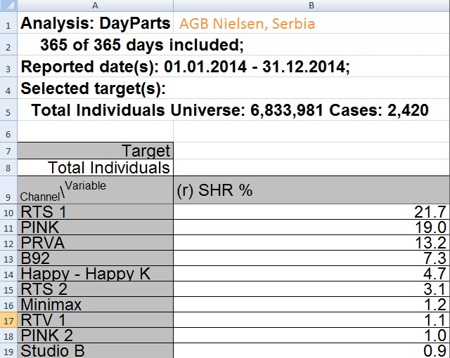
Najgledaniji TV programi u Srbiji

Slide 17
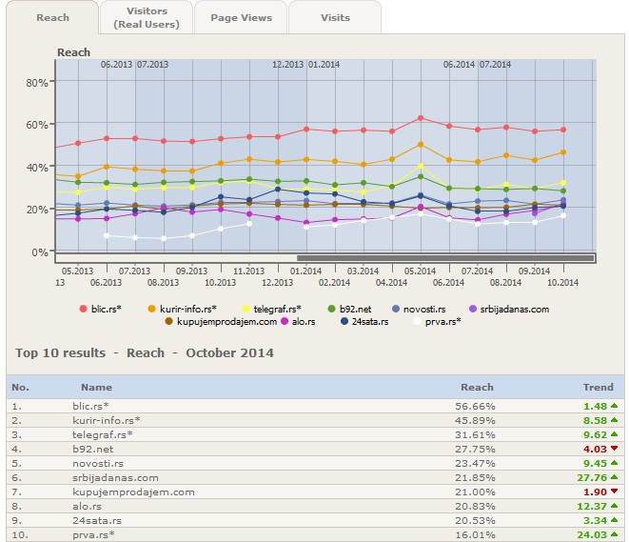
Najposećeniji sajtovi u Srbiji

Slide 18
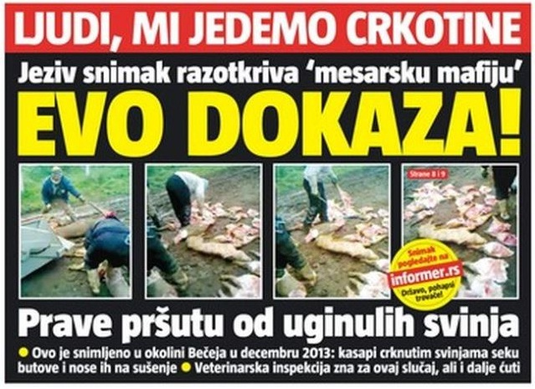
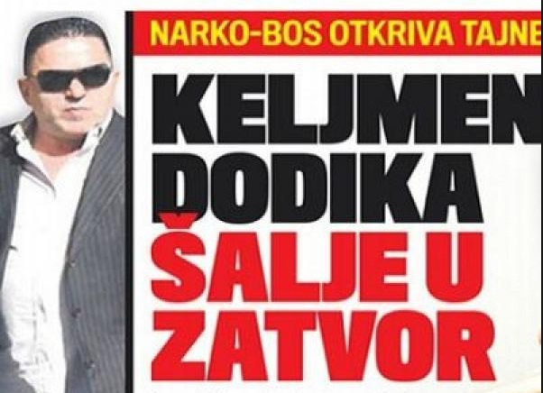
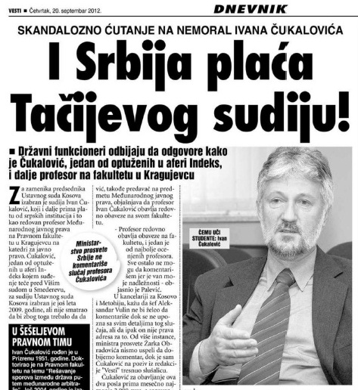
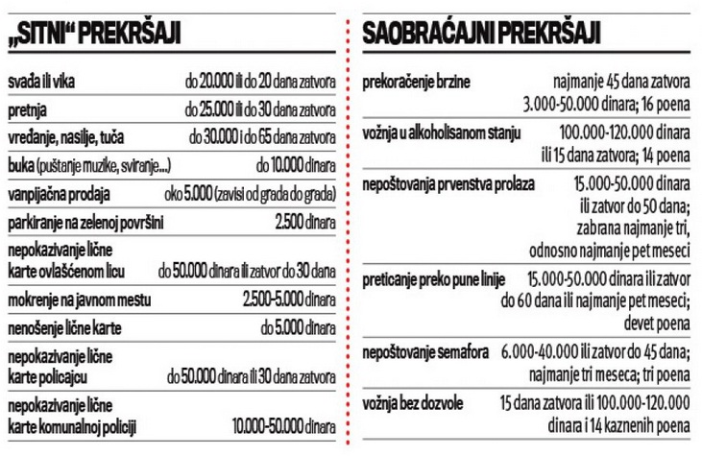
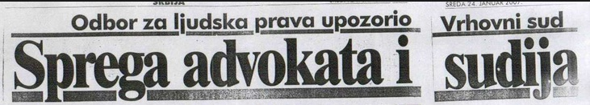
Kako mediji predstavljaju pravosuđe?

Slide 19
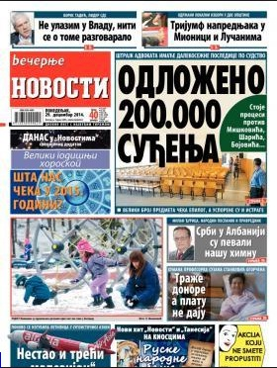
Šta je vest danas?
Nasilje, smrt, katastrofa, afera
Seks, prevare, pronevere
Javni/svečani skupovi, institucije i dešavanja u njima
Sport
Novac
Politika
Kriminal

Slide 20
Kako izgraditi odnose s medijima?
Budite dostupni i držite se dogovora/rokova
Budite ljubazni i predusretljivi, ali službeni
Ne sklapajte prijateljstva s novinarima
Trudite se da imate kopiju pisane ili svedoka usmene izjave za medije
Uvek imajte spremne primere i tumačenja
Imajte razumevanja za njihove greške i brzinu
Odredite se prema tome jeste li za medije dostupni posle radnog vremena
Nikada ne nagađajte – “ne znam” je legitiman odgovor.

Slide 21
Davanje izjave novinarima
Neka vam odgovori traju najviše 15 do 20 sekundi
Ponavljajte suštinu vaše poruke da biste povećali šanse da ona bude glavna tema
Ne koristite fraze poput “kao što sam već/malopre rekao...”
Ako govorite sa više novinara, ne oslovljavajte ih imenom (tako ćete onemogućiti ostale da iskoriste izjavu)
Držite glavu/pogled pognutu dok novinar ne završi pitanje
Gledajte u novinara koji je postavio pitanje
Usporite - nemojte dozvoliti da izgovorite što ne mislite
Držite se povučeno i mirno, nezavisno od toga koliko su pitanja intenzivna.

Slide 22
Kako “premostiti” nezgodno pitanje
“Da pogledamo to i iz druge perspektive...”
“Svakako ne smemo izgubiti iz vida i to da...”
“Dobro pitanje, ali je pravo problem u tome...”
“Postoji još jedna važna stvar s tim u vezi...”
“Nije to pravi problem. Pravi problem je...”
“To je popularna teorija, ali stvarnost izgleda ovako...”
“Jeste li se zapitali, ako bismo to ovako posmatrali...”

Slide 23
Šansa i opasnost novih tehnologija
Biti dostupan medijima na mobilni telefon – stvar je vaše odluke
Dostupni ste ili svima ili nikome – ne birajte medije
Novinari se služe SMS-om, ali i to je zvanična izjava
Obratite pažnju na društvene mreže – ako koristite Fejsbuk, Tviter i sl. informacije koje tamo iznosite mogu da posluže medijima
Izbegavajte da komentarišete posao na forumima i društvenim mrežama osim ukoliko vam to nije strategija

Slide 24
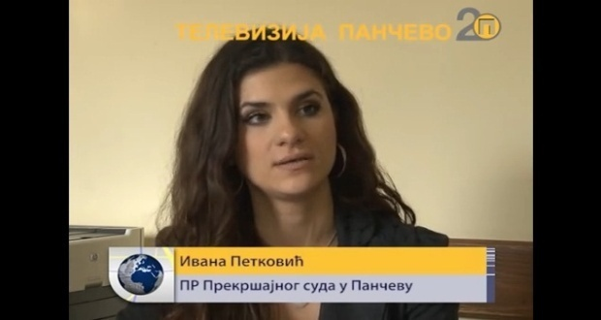
Ili dajete izjavu ili ste izvor za priču
Ne postoje neformalne izjave medijima
Mediji imaju prava da vas (ne)navedu kao izvor
Svaki odgovor na novinarsko pitanje mejlom ima istu težinu kao da ste odgovarali u mikrofon/pred kamerom
Važno je dam bude jasno ŠTA želite da kažete, pre nego to kažete medijima
Primer izjave o radu suda
https://www.youtube.com/watch?v=-t7bRI46wPg

Slide 25
VEŽBA
Iznenadni novinarski zahtevi –
kako reagovati-

Slide 26
Delimo se u dve grupe
Grupa 1 – sluša, gleda, beleži i ocenjuje
Grupa 2 – dobija zadatak u formi iznenadnog novinarskog zahteva:
1 – nakon radnog vremena – komentar presude
2 – stiže SMS od dopisnika RTS-a, traži objašnjenje
3 – na seminaru, novinar Vas pita za komentar procesa u toku
Vreme – 10 minuta priprema + 10 minuta vežba + 10 minuta diskusija

Slide 27
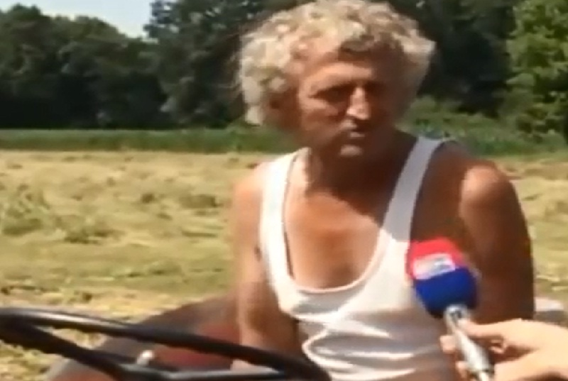
Izjava je dobra, ako se pamti
https://www.youtube.com/watch?v=nWLCW_yWDKE

